Slide 1
Дифференциация звуков Л-ЛЬ в словах
«Игры с Лунтиком»

Slide 2
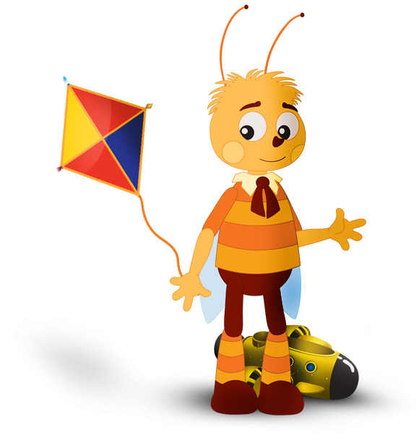
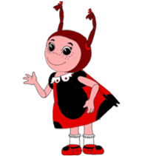

Slide 4
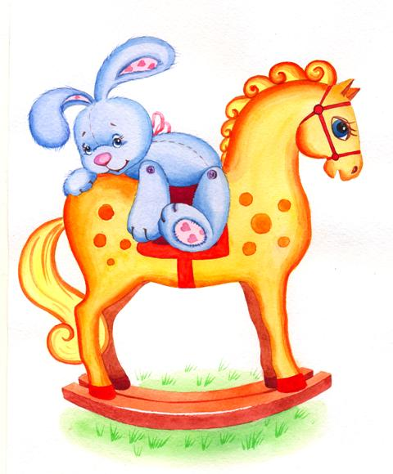

Slide 6
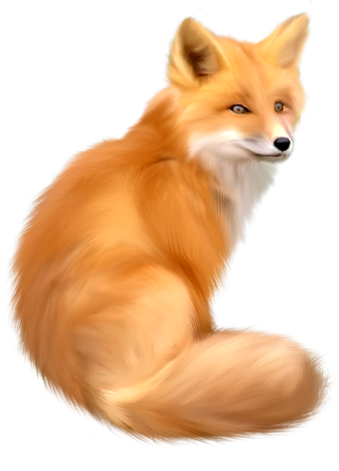

Slide 8
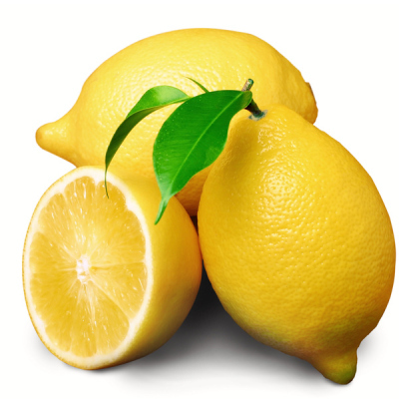

Slide 9
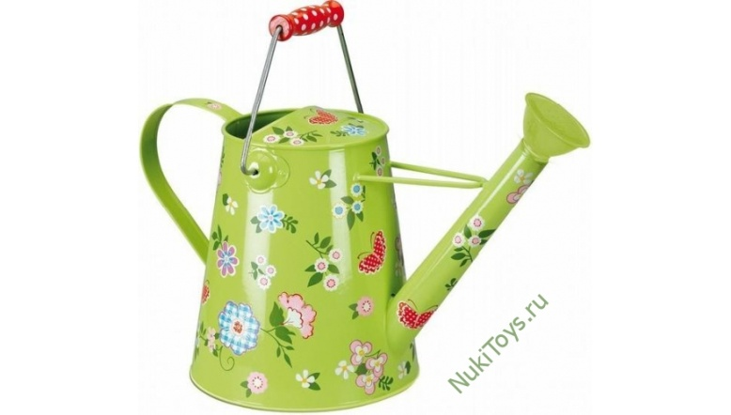

Slide 10
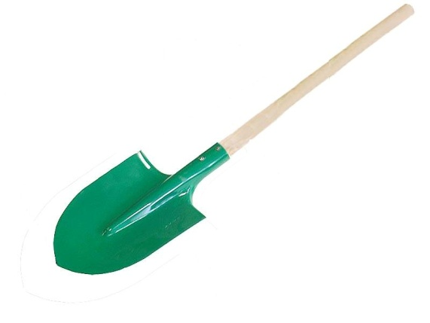

Slide 11
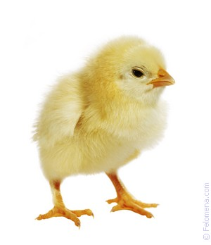

Slide 14
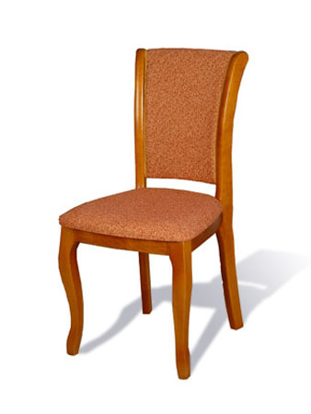

Slide 15
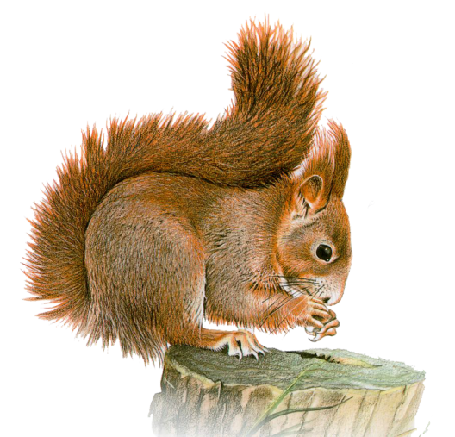

Slide 17
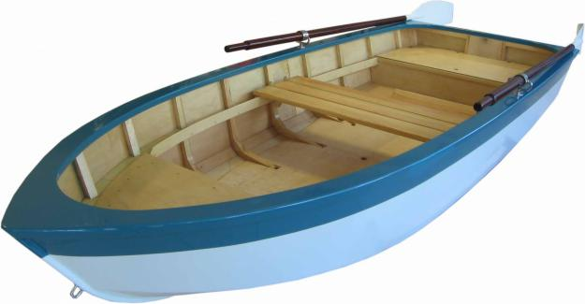

Slide 18
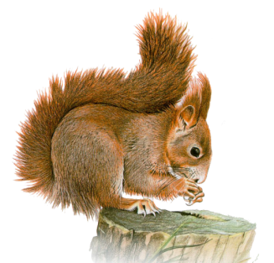
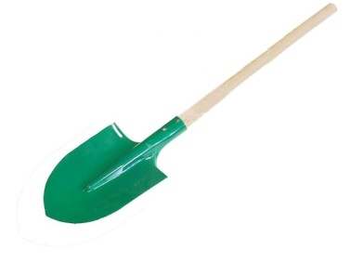

Slide 19
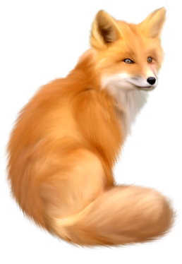

Slide 20
МОЛОДЕЦ!!!

Slide 21
Пояснительная записка к авторскому медиаресурсу
Автор: Зотова Евгения Владимировна
Место работы: МБДОУ ЦРР «Детский сад №4» п.Звёздный, Пермский край
Должность: учитель-логопед
Вид ресурса: презентация Power Point .
Название ресурса: Игры с лунтиком
Техническое оснащение: компьютеры или ноутбуки.
Краткое описание ресурса: упражнение в определении заданных звуков в слове.
Цель и задачи ресурса: дифференциация звуков л, ль в словах.
Актуальность и значимость ресурса: возможно использование учителями-логопедами детских садов, воспитателями и родителями.
Практическое применение: индивидуальная работа на логопедических занятиях по дифференциации звуков л, ль.
Методика работы:
Индивидуальная работа. Ребёнок работает за компьютером, контроль правильности выполнения заданий осуществляется компьютером автоматически.

Slide 22
Интернет-ресурсы
http://www.free-lancers.net/users/kira_art/comments/65467/ лошадка
www.vectory.ru сосулька
0day-4you.ru лиса
homester.com.ua лимон
nukitoys.ru лейка
mkdoulastochkaa.dagschool.com ласточка
www.res-plus.com лопата
www.zakazmebel.ru стул
www.lenagold.ru белка
permraion.ru телефон
mocak.net лягушка
felomena.com цыплёнок
anahata.dowlatow.ru яблоко
lomaster.com лодка
www.bebinka.ru лунтик
funnyjambo.narod.ru мила
detskaya-lavka.com.ua пчелёнок

